Slide 1
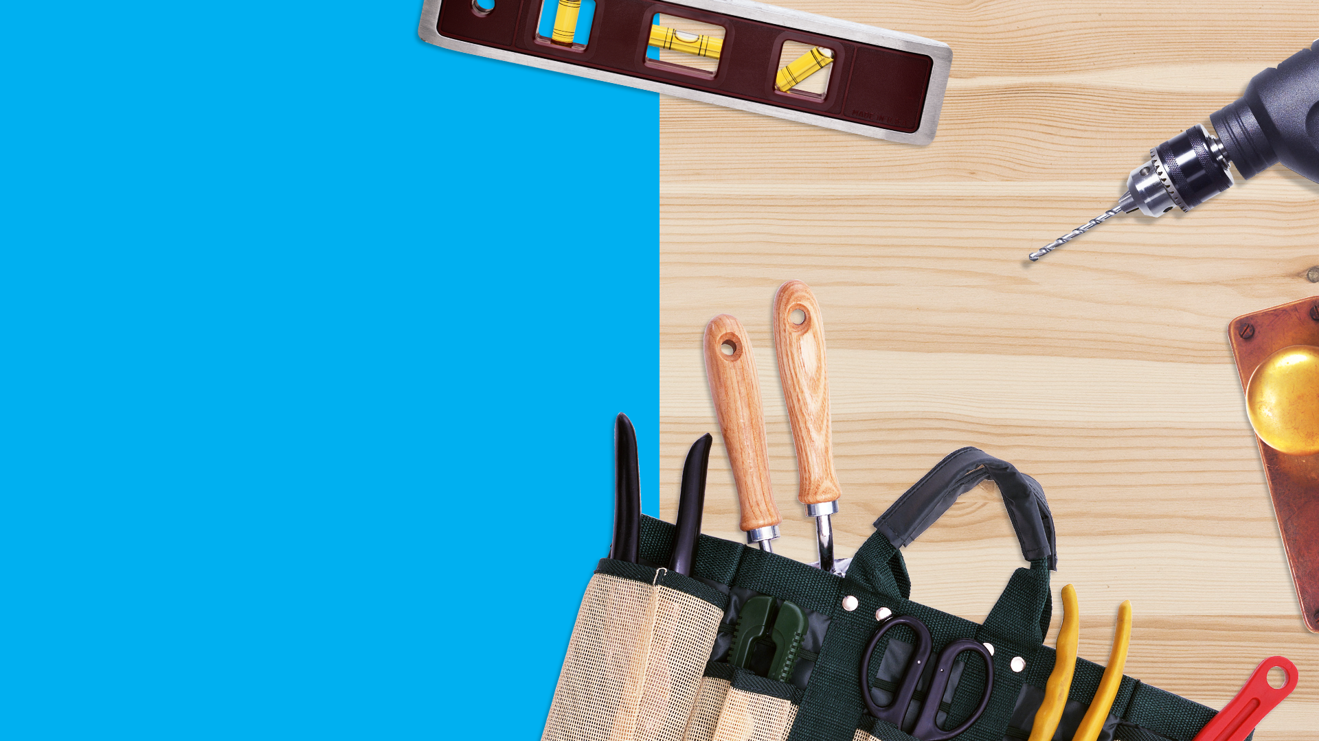
Ручные инструменты
Дом, в котором мы живём

Slide 2
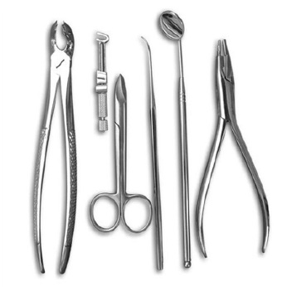
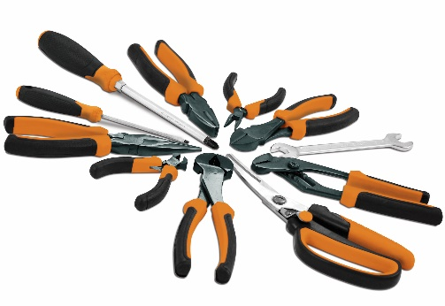
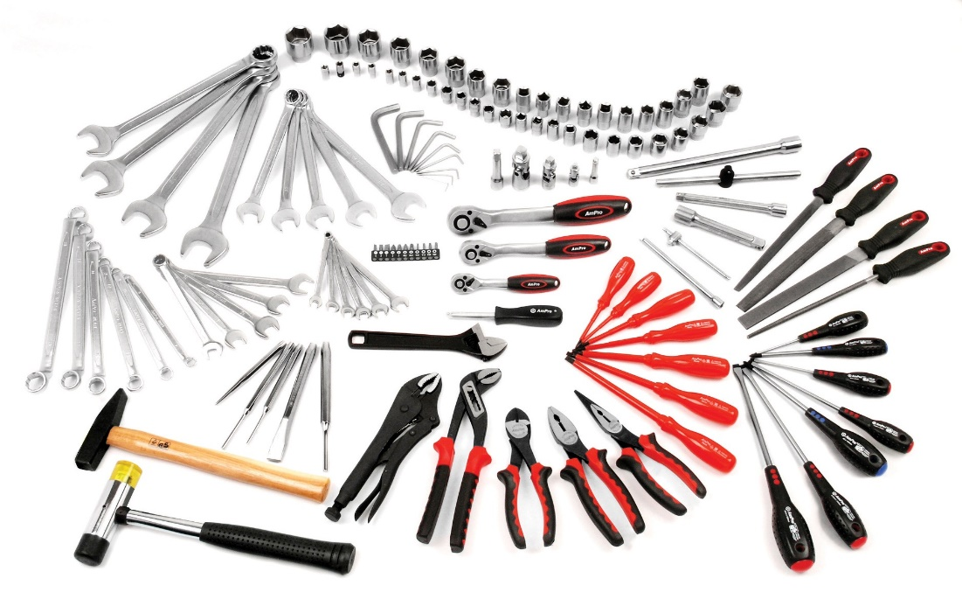
Инструменты

Slide 3
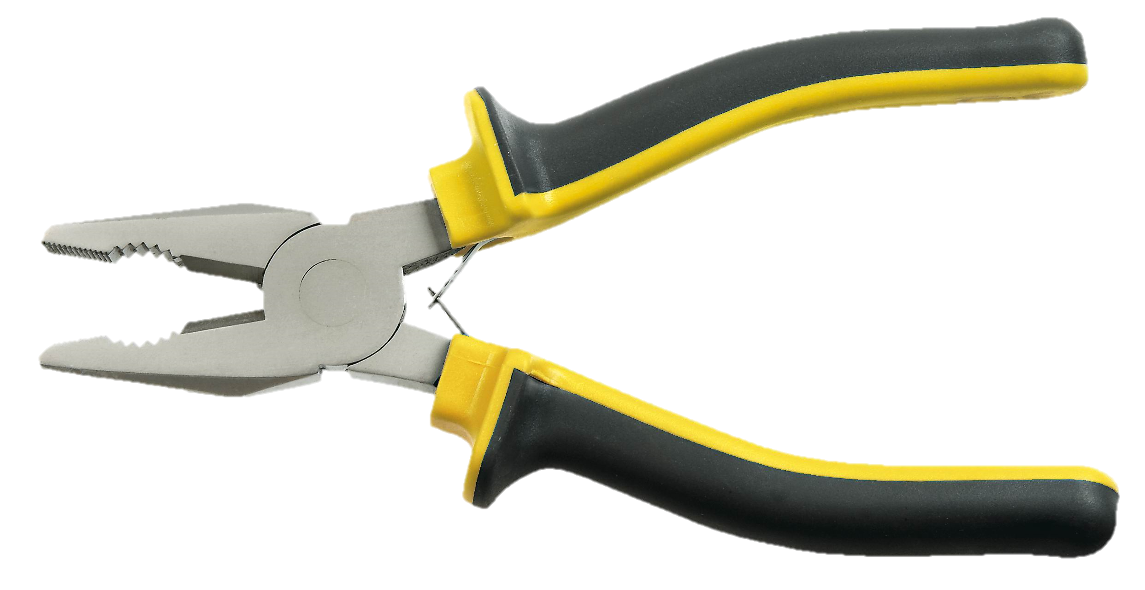
Инструменты
из чего состоят;
как работают;
для чего предназначены.

Slide 4
На этом уроке:
1
ручные инструменты;
2
виды ручных инструментов;
3
предназначение ручных инструментов.

Slide 5
История возникновения инструментов

Slide 6
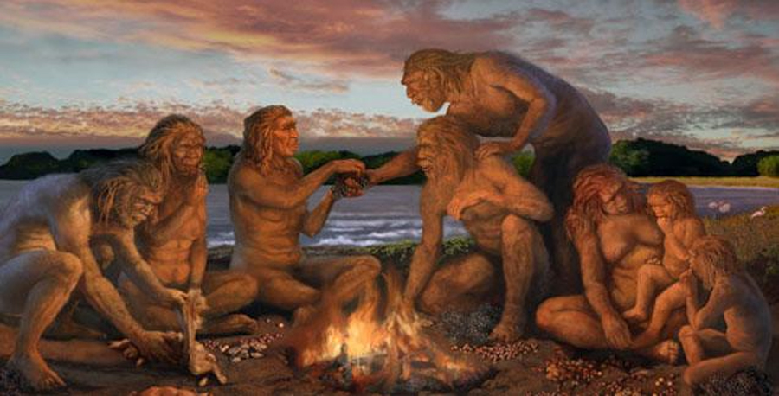
История возникновения инструментов

Slide 7
История возникновения инструментов
Так возник первый, древнейший вид ударного ручного инструмента.

Slide 8
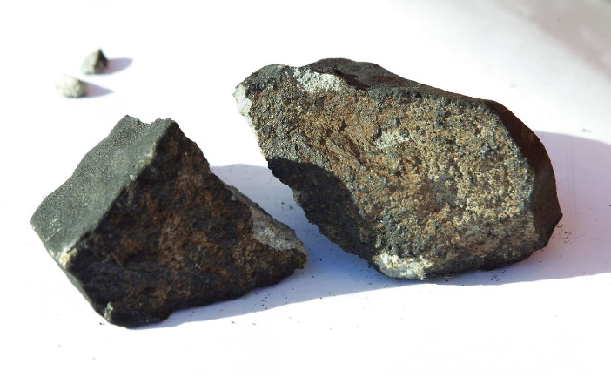
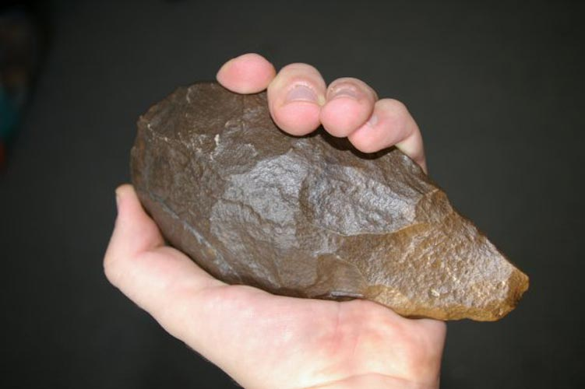
История возникновения инструментов
Возник второй вид ручного инструмента – режущий.

Slide 9
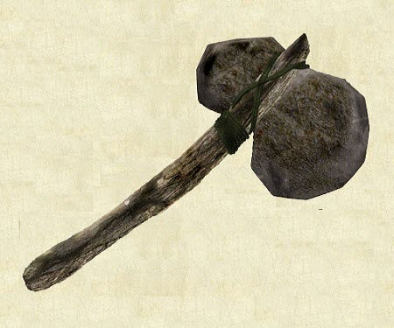
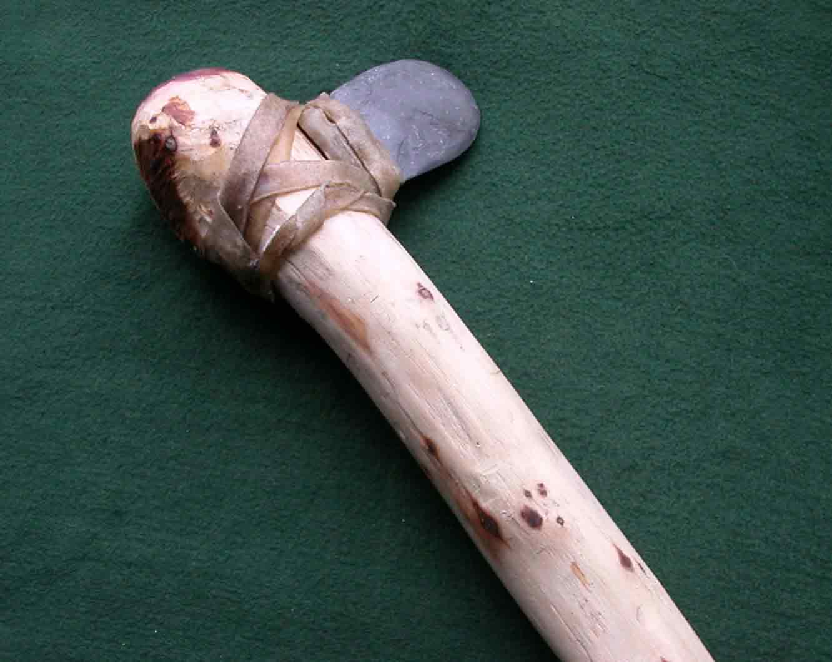
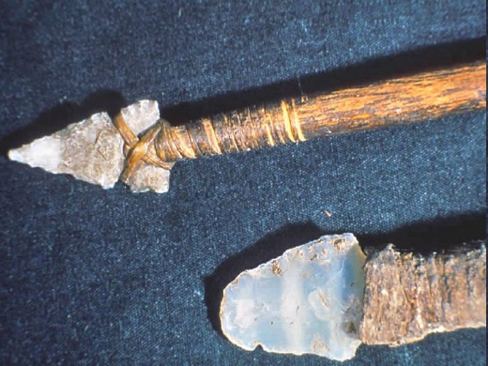
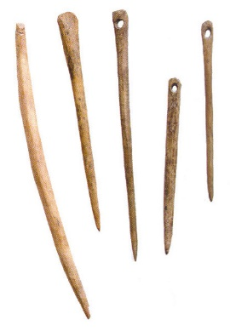
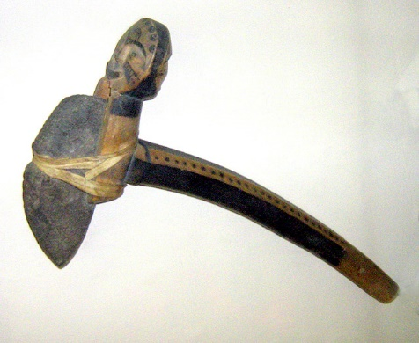
История возникновения инструментов

Slide 10
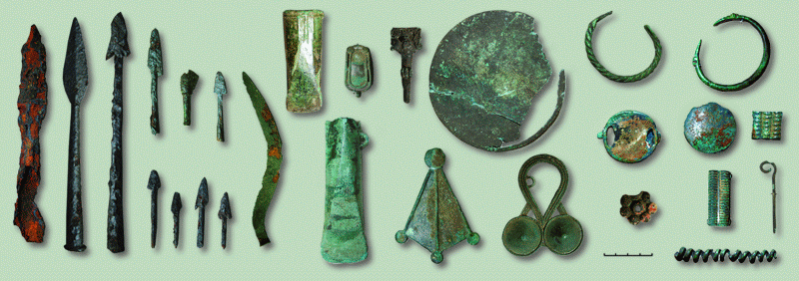
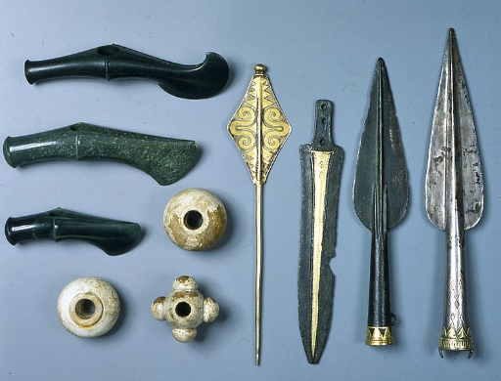
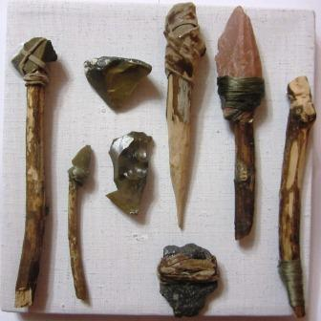
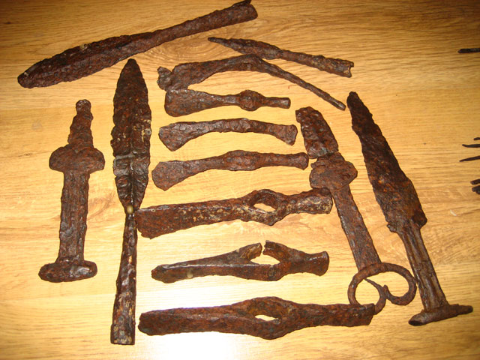
История возникновения инструментов

Slide 11
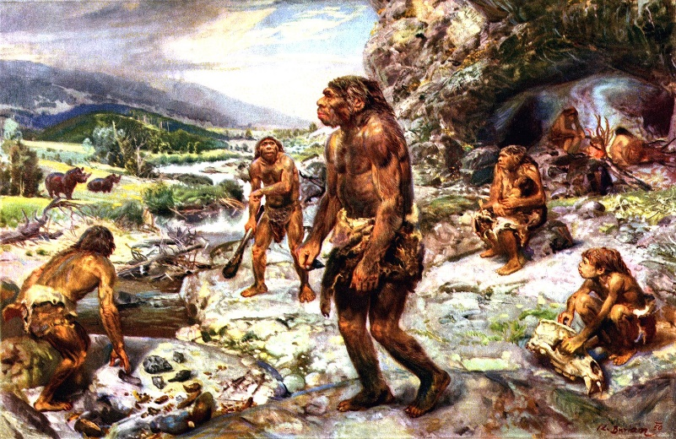
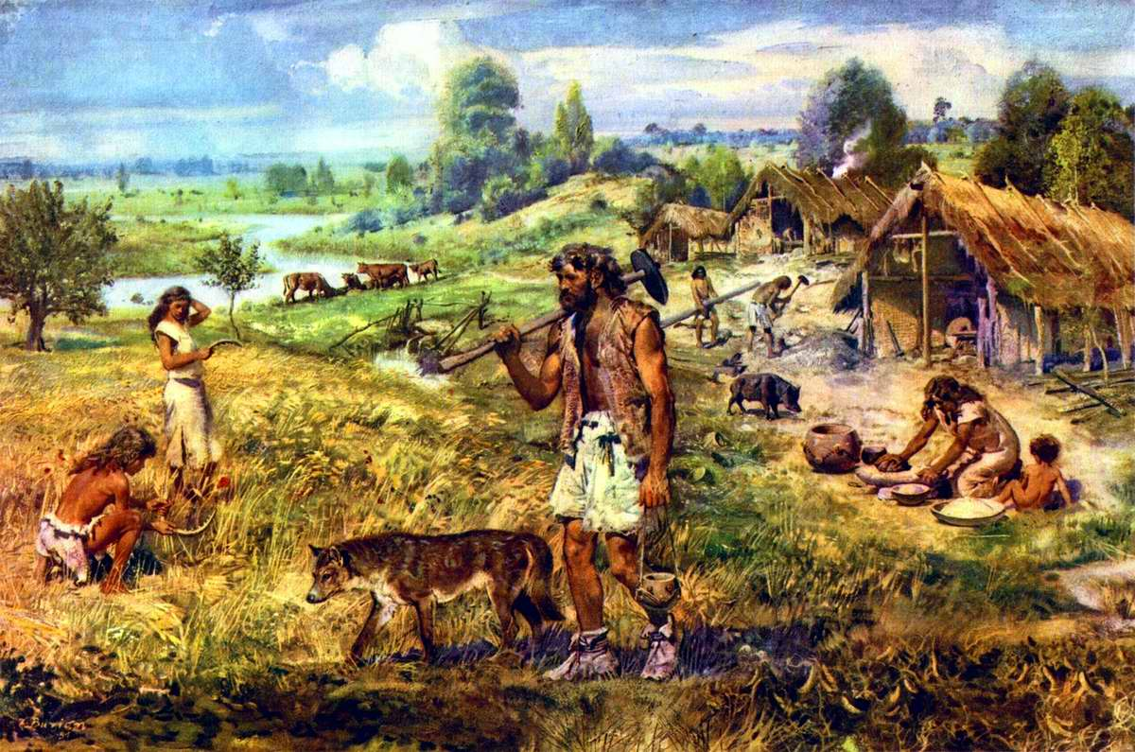
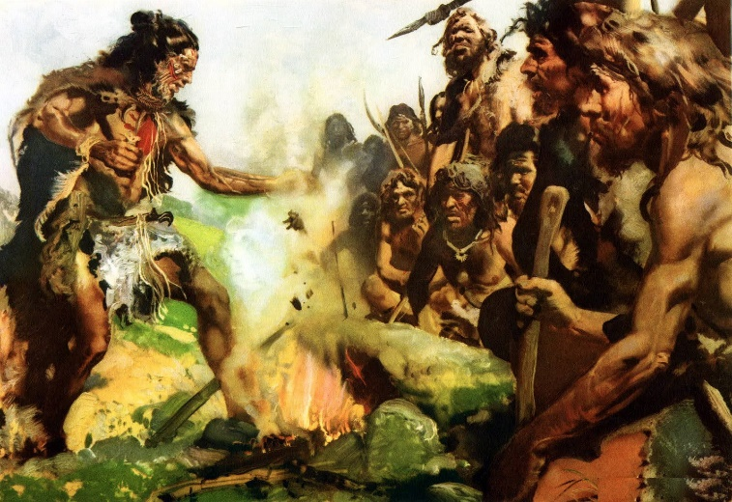
История возникновения инструментов

Slide 12
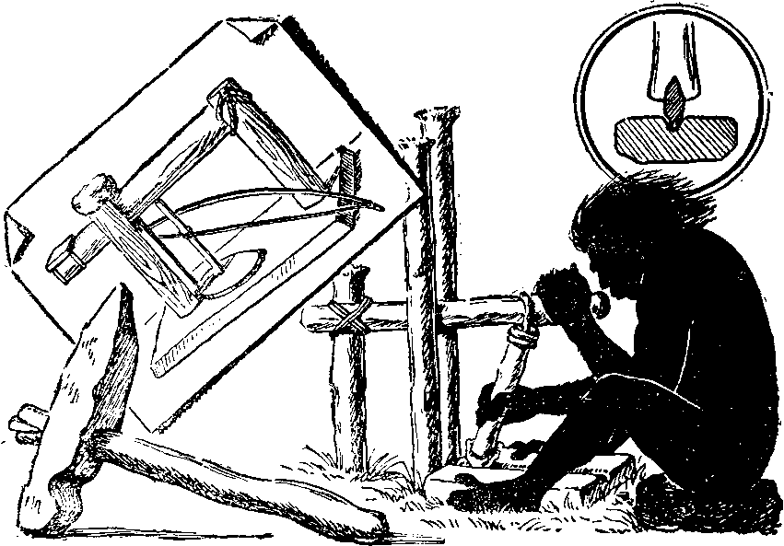
История возникновения инструментов

Slide 13
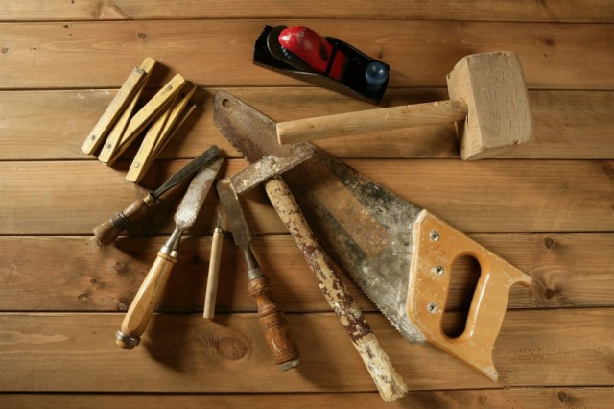
Ручные инструменты
Ручные инструменты – это те инструменты, которые предназначены для выполнения работ с приложением собственной силы.
Они облегчают и совершенствуют ручной труд.

Slide 14
Ручные инструменты

Slide 15
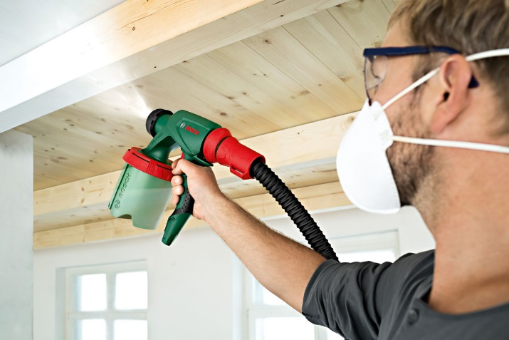
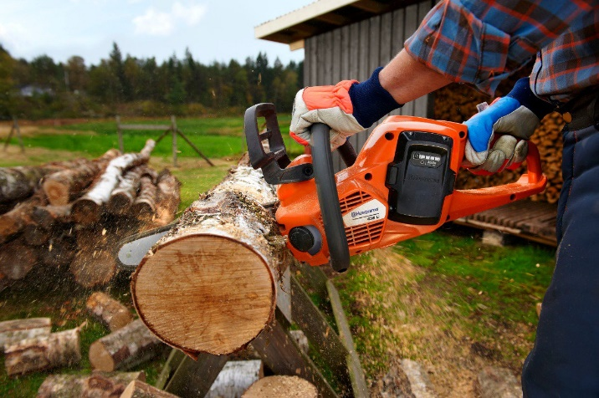
Ручные инструменты

Slide 16
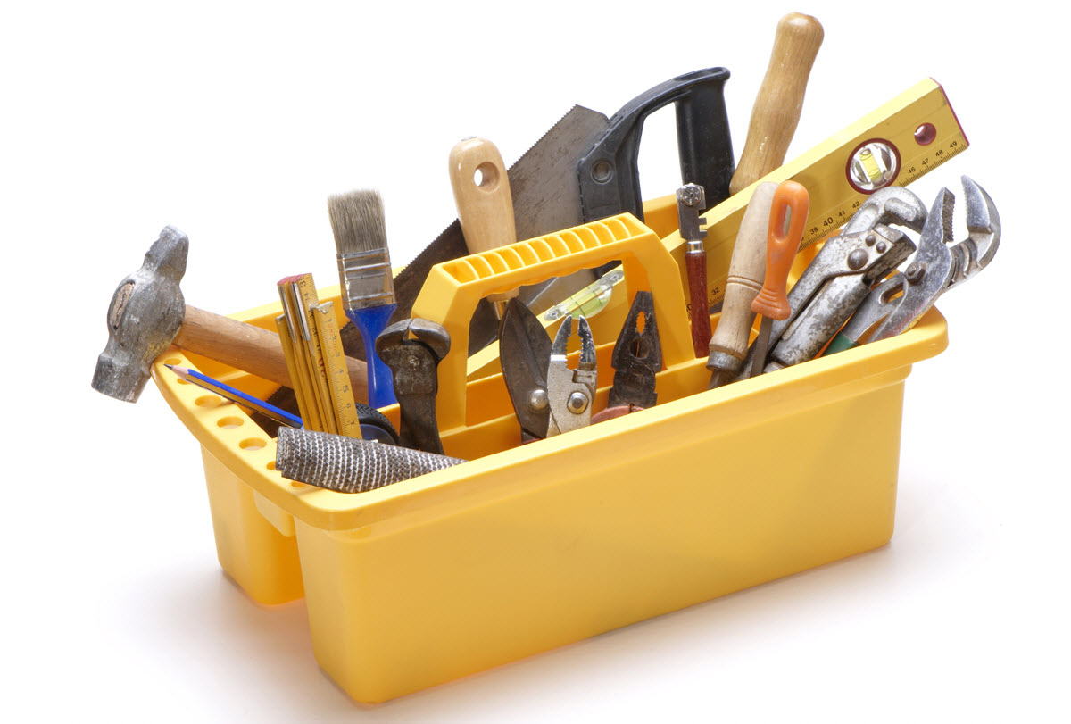
Ручные инструменты

Slide 17
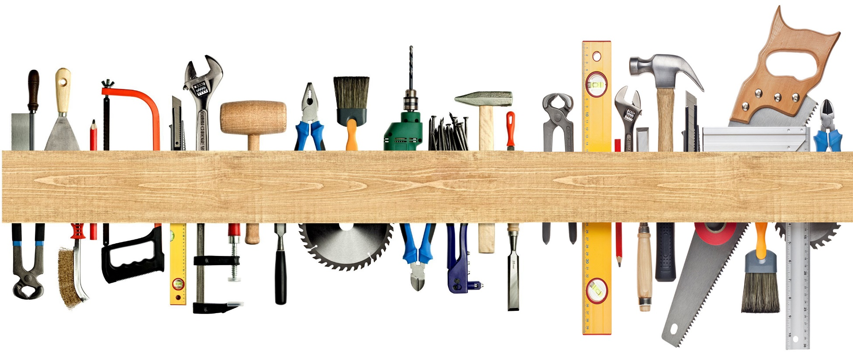
Ручные инструменты

Slide 18
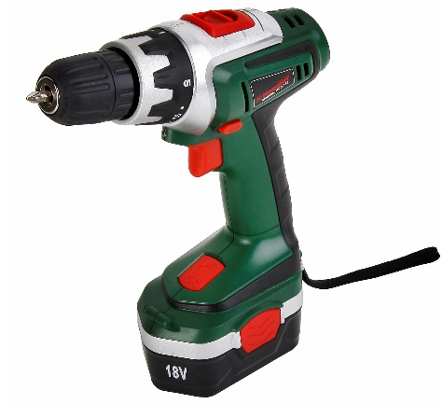
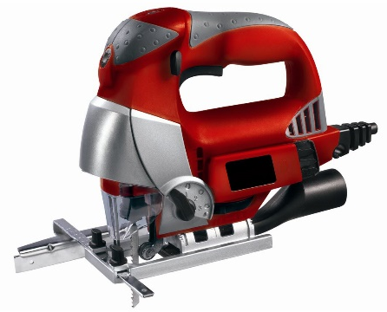
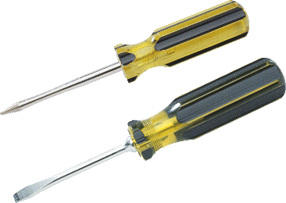
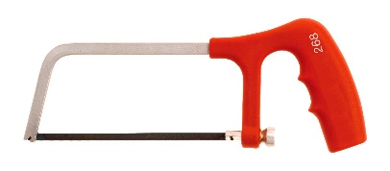
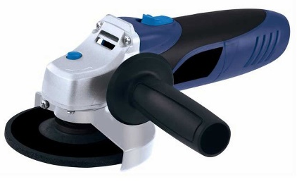
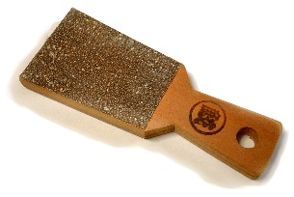
Ручные инструменты

Slide 19
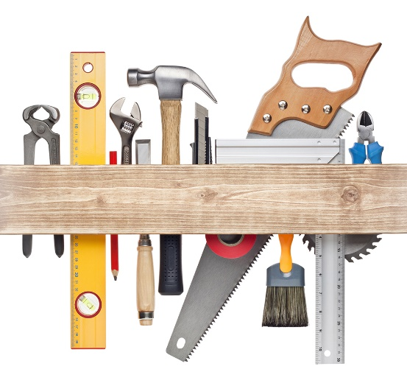
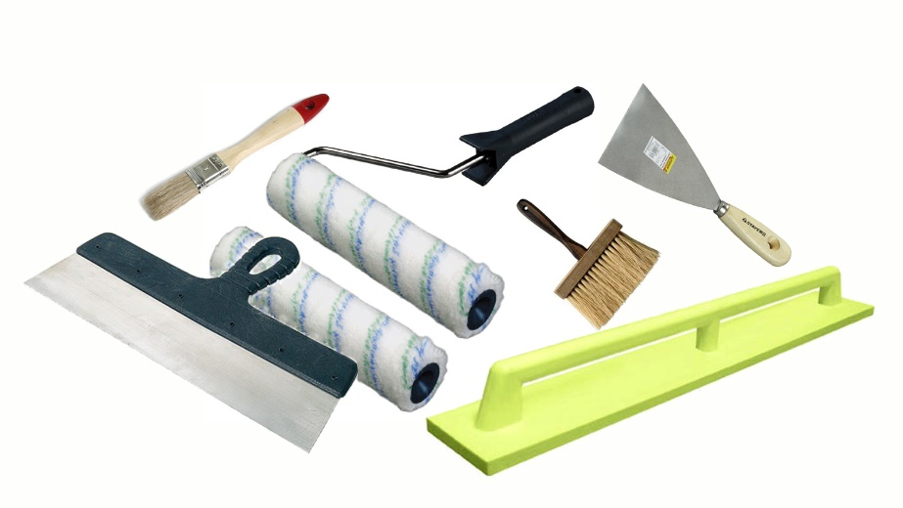
Назначение ручных инструментов

Slide 20
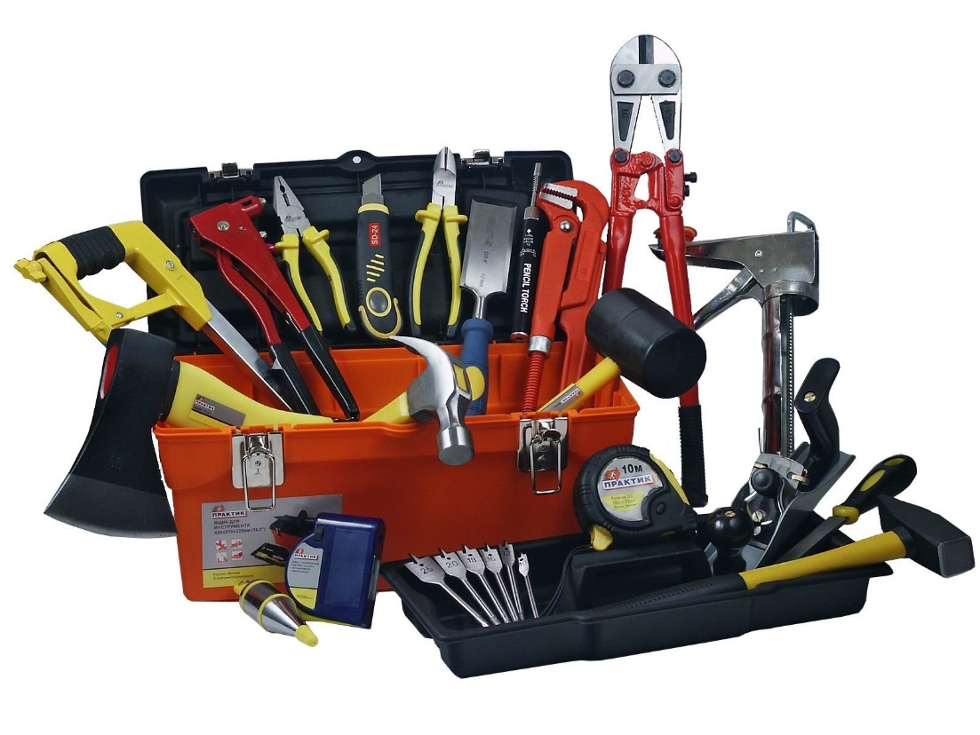
Назначение ручных инструментов
Слесарные
Столярные
Крепёжные
Измерительные
Режущие
Малярные
Садовые

Slide 21
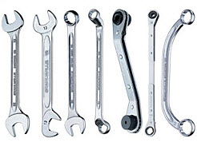
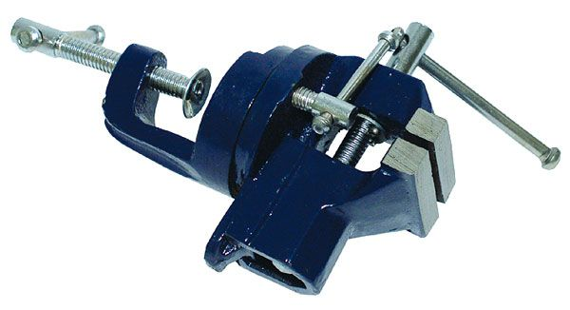
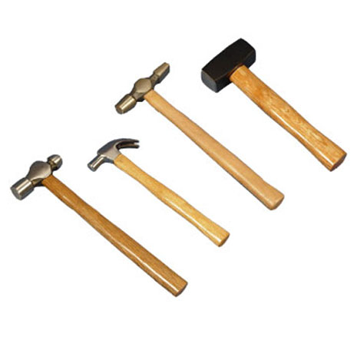
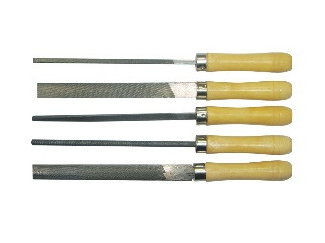
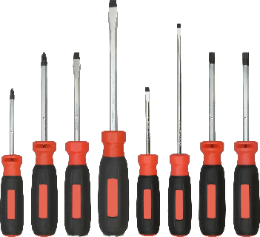
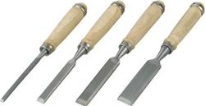
Назначение ручных инструментов
Слесарные
Слесарные инструменты предназначены для обработки различных материалов – от пластика и древесины до металла.

Slide 22
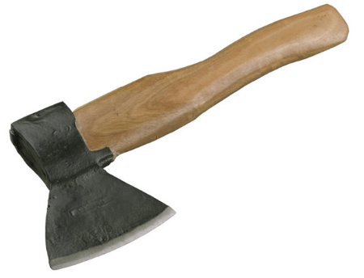
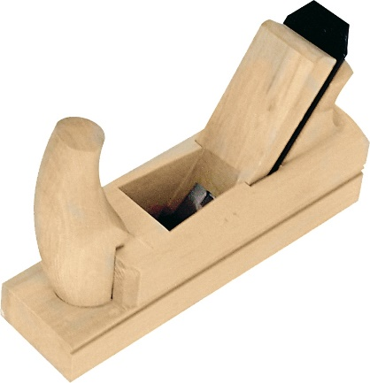
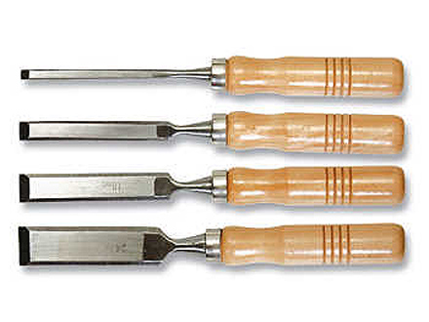
Назначение ручных инструментов
Столярные
Столярные инструменты используются в быту для осуществления мелких ремонтных работ.

Slide 23
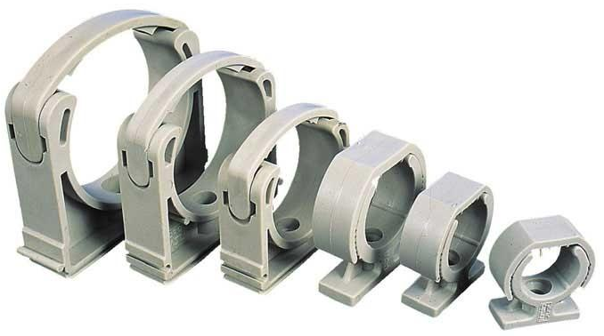
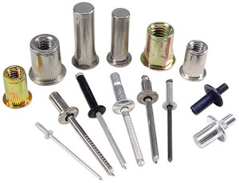
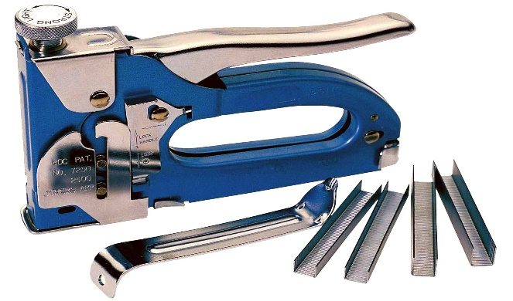
Назначение ручных инструментов
Крепёжные
Крепёжные инструменты нужны для скрепления каких-либо элементов.

Slide 24
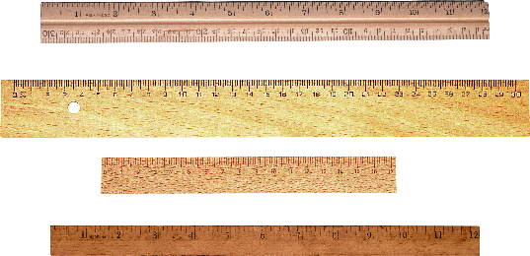
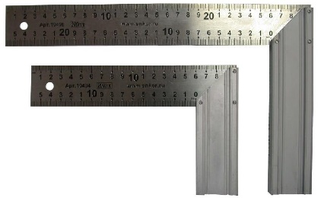
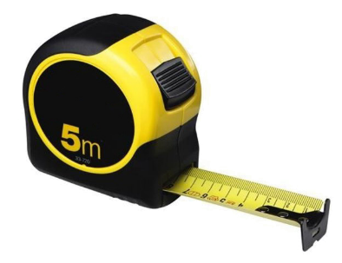
Назначение ручных инструментов
Измерительные
Даже самая малая ошибка или погрешность в измерении может разрушить долгую и трудоёмкую работу.

Slide 25
Назначение ручных инструментов
Режущие
Режущие ручные инструменты нужны для обработки материала резанием.

Slide 26
Назначение ручных инструментов
Малярные
Малярные инструменты предназначены для выполнения отделочных работ.

Slide 27
Назначение ручных инструментов
Садовые
Садовые инструменты предназначены для выполнения работ на приусадебном участке.

Slide 28
Преимущества ручных инструментов
несравнимо дешевле, чем любой их электрический аналог;
проще в эксплуатации и в обслуживании;
срок службы в несколько раз больше, чем электрических;
не расходуют электроэнергию или бензин, не шумят.

Slide 29
Срок службы ручных инструментов
Срок службы инструмента характеризует то время, в течение которого инструмент ещё находится в работоспособном состоянии.
Чтобы инструмент долго и верно вам служил, его всегда нужно держать исправным и применять только по назначению.

Slide 30
Срок службы ручных инструментов

Slide 31
Стойкость ручных инструментов
Работоспособность инструмента до восстановления в минутах или часах работы обычно называют стойкостью инструмента.
Изобретают новые инструментальные материалы, применяют смазочно-охлаждающие жидкости при резке и сверлении, совершенствуют конструкции инструментов.

Slide 32
Инструментальщики
Людей, которые делают инструменты, называют инструментальщиками.
Инструментальщики считаются специалистами высокой квалификации.

Slide 33
Эргономика
Существует наука, которая изучает движения человека во время работы, затраты энергии и производительность конкретного труда человека.
Эргономика – это наука об экономной и удобной работе человека.

Slide 34
Эргономика
Проблемой создания рациональных форм элементов, с которыми человек взаимодействует с помощью рук, занимается отдельный раздел в эргономике – хиротехника.
Особое внимание в хиротехнике уделяется тем ручным инструментам, которые приходится подолгу держать в руке и выполнять при этом не очень удобные операции.

Slide 35
Интересно знать!
Учёные прогнозируют модернизацию инструмента – преобразование отдельных инструментов в единый универсальный «инструментальный организм».

Slide 36
Итоги урока

Slide 37
Итоги урока

Slide 38
Итоги урока

Slide 39
Итоги урока

